Slide 1
Отчет по лабораторной работе N2
Лефтеров Игорь Иванович

Slide 2
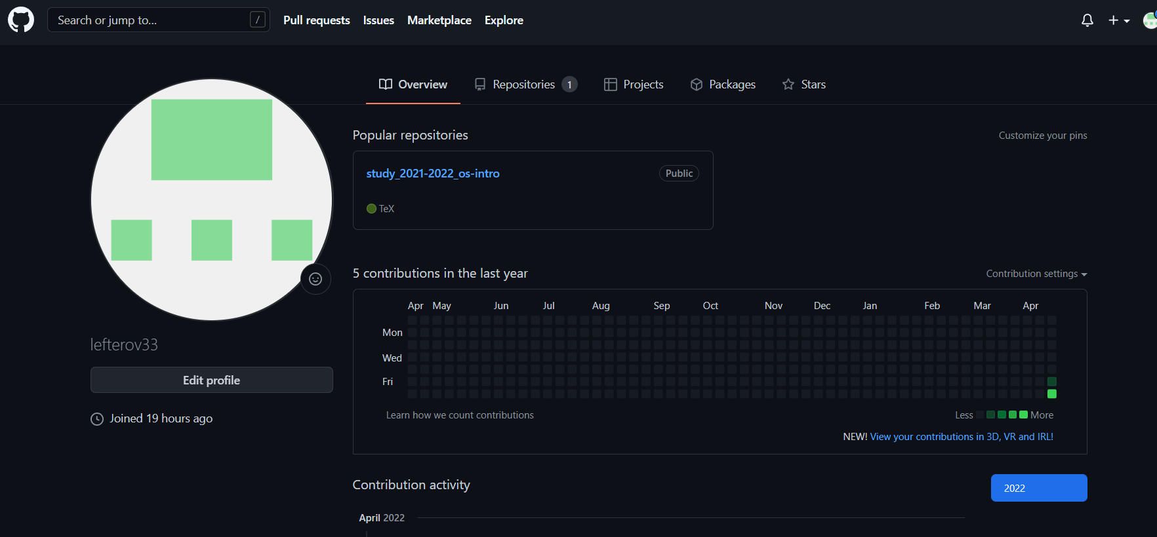
Создаем учетную запись на github.com

Slide 3
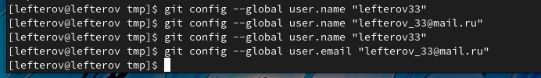
Зададим имя и почту

Slide 4
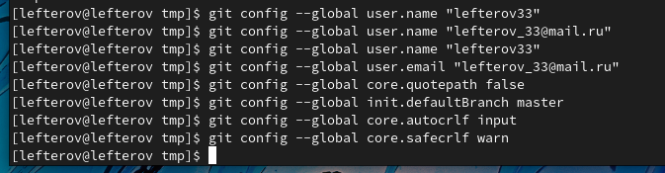
Настроим utf-8 в выводе сообщений git, настройка верификации и подписание коммитов, зададим имя начальной ветки(будем называть ее master), параметр auticrlf, параметр safecrlf.

Slide 5
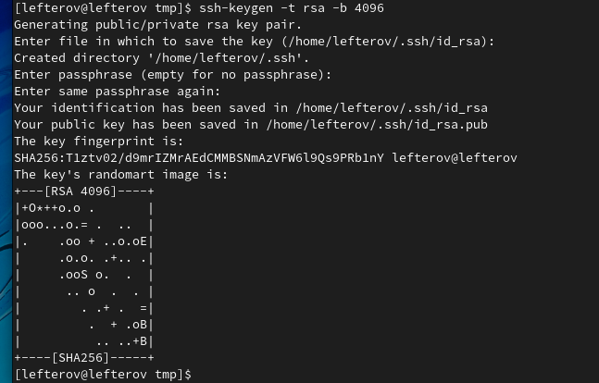
Создание ключа shh

Slide 6
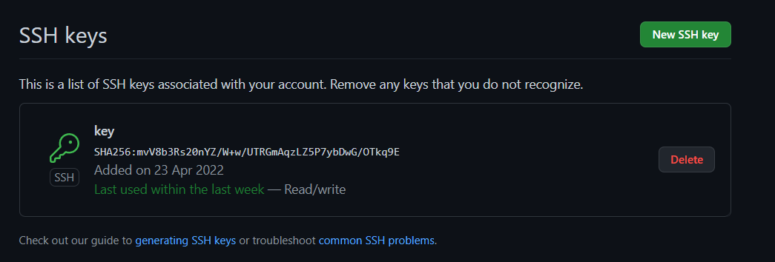
Добавление ключа на git

Slide 7
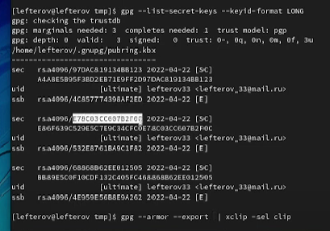
Создание ключа pgp

Slide 8
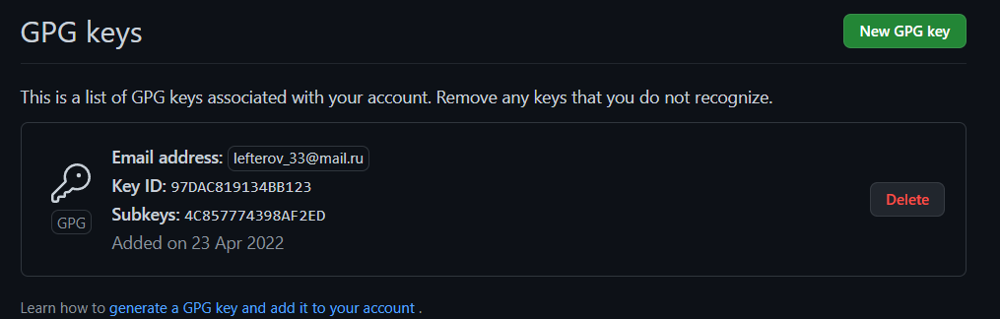
Добавление ключа GPG

Slide 9

Настройка автоматических подписей коммитов git

Slide 10
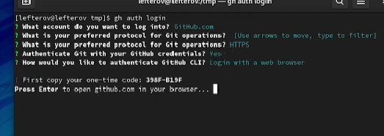
Настройка gh

Slide 11
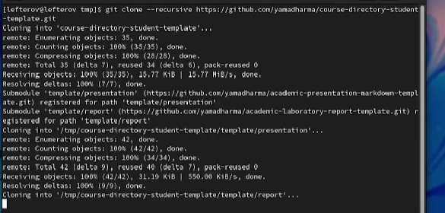
Шаблон для рабочего пространства

Slide 12
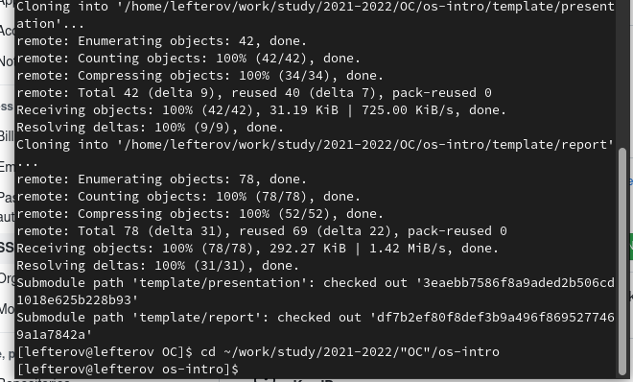
Создание репозитория курса на основе шаблона

Slide 13
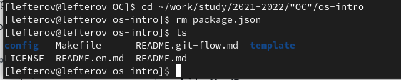
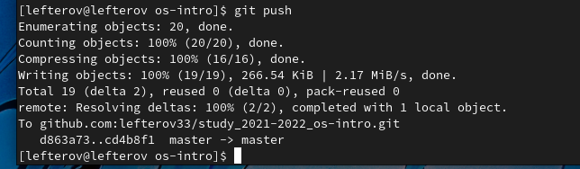
Настройка каталога курса

Slide 14
Выводы:
В ходе выполнения данной лабораторной работы были приобретены практические навыки git на виртуальную машину, а также настройка дополнительный для работы сервисов.

